Slide 1
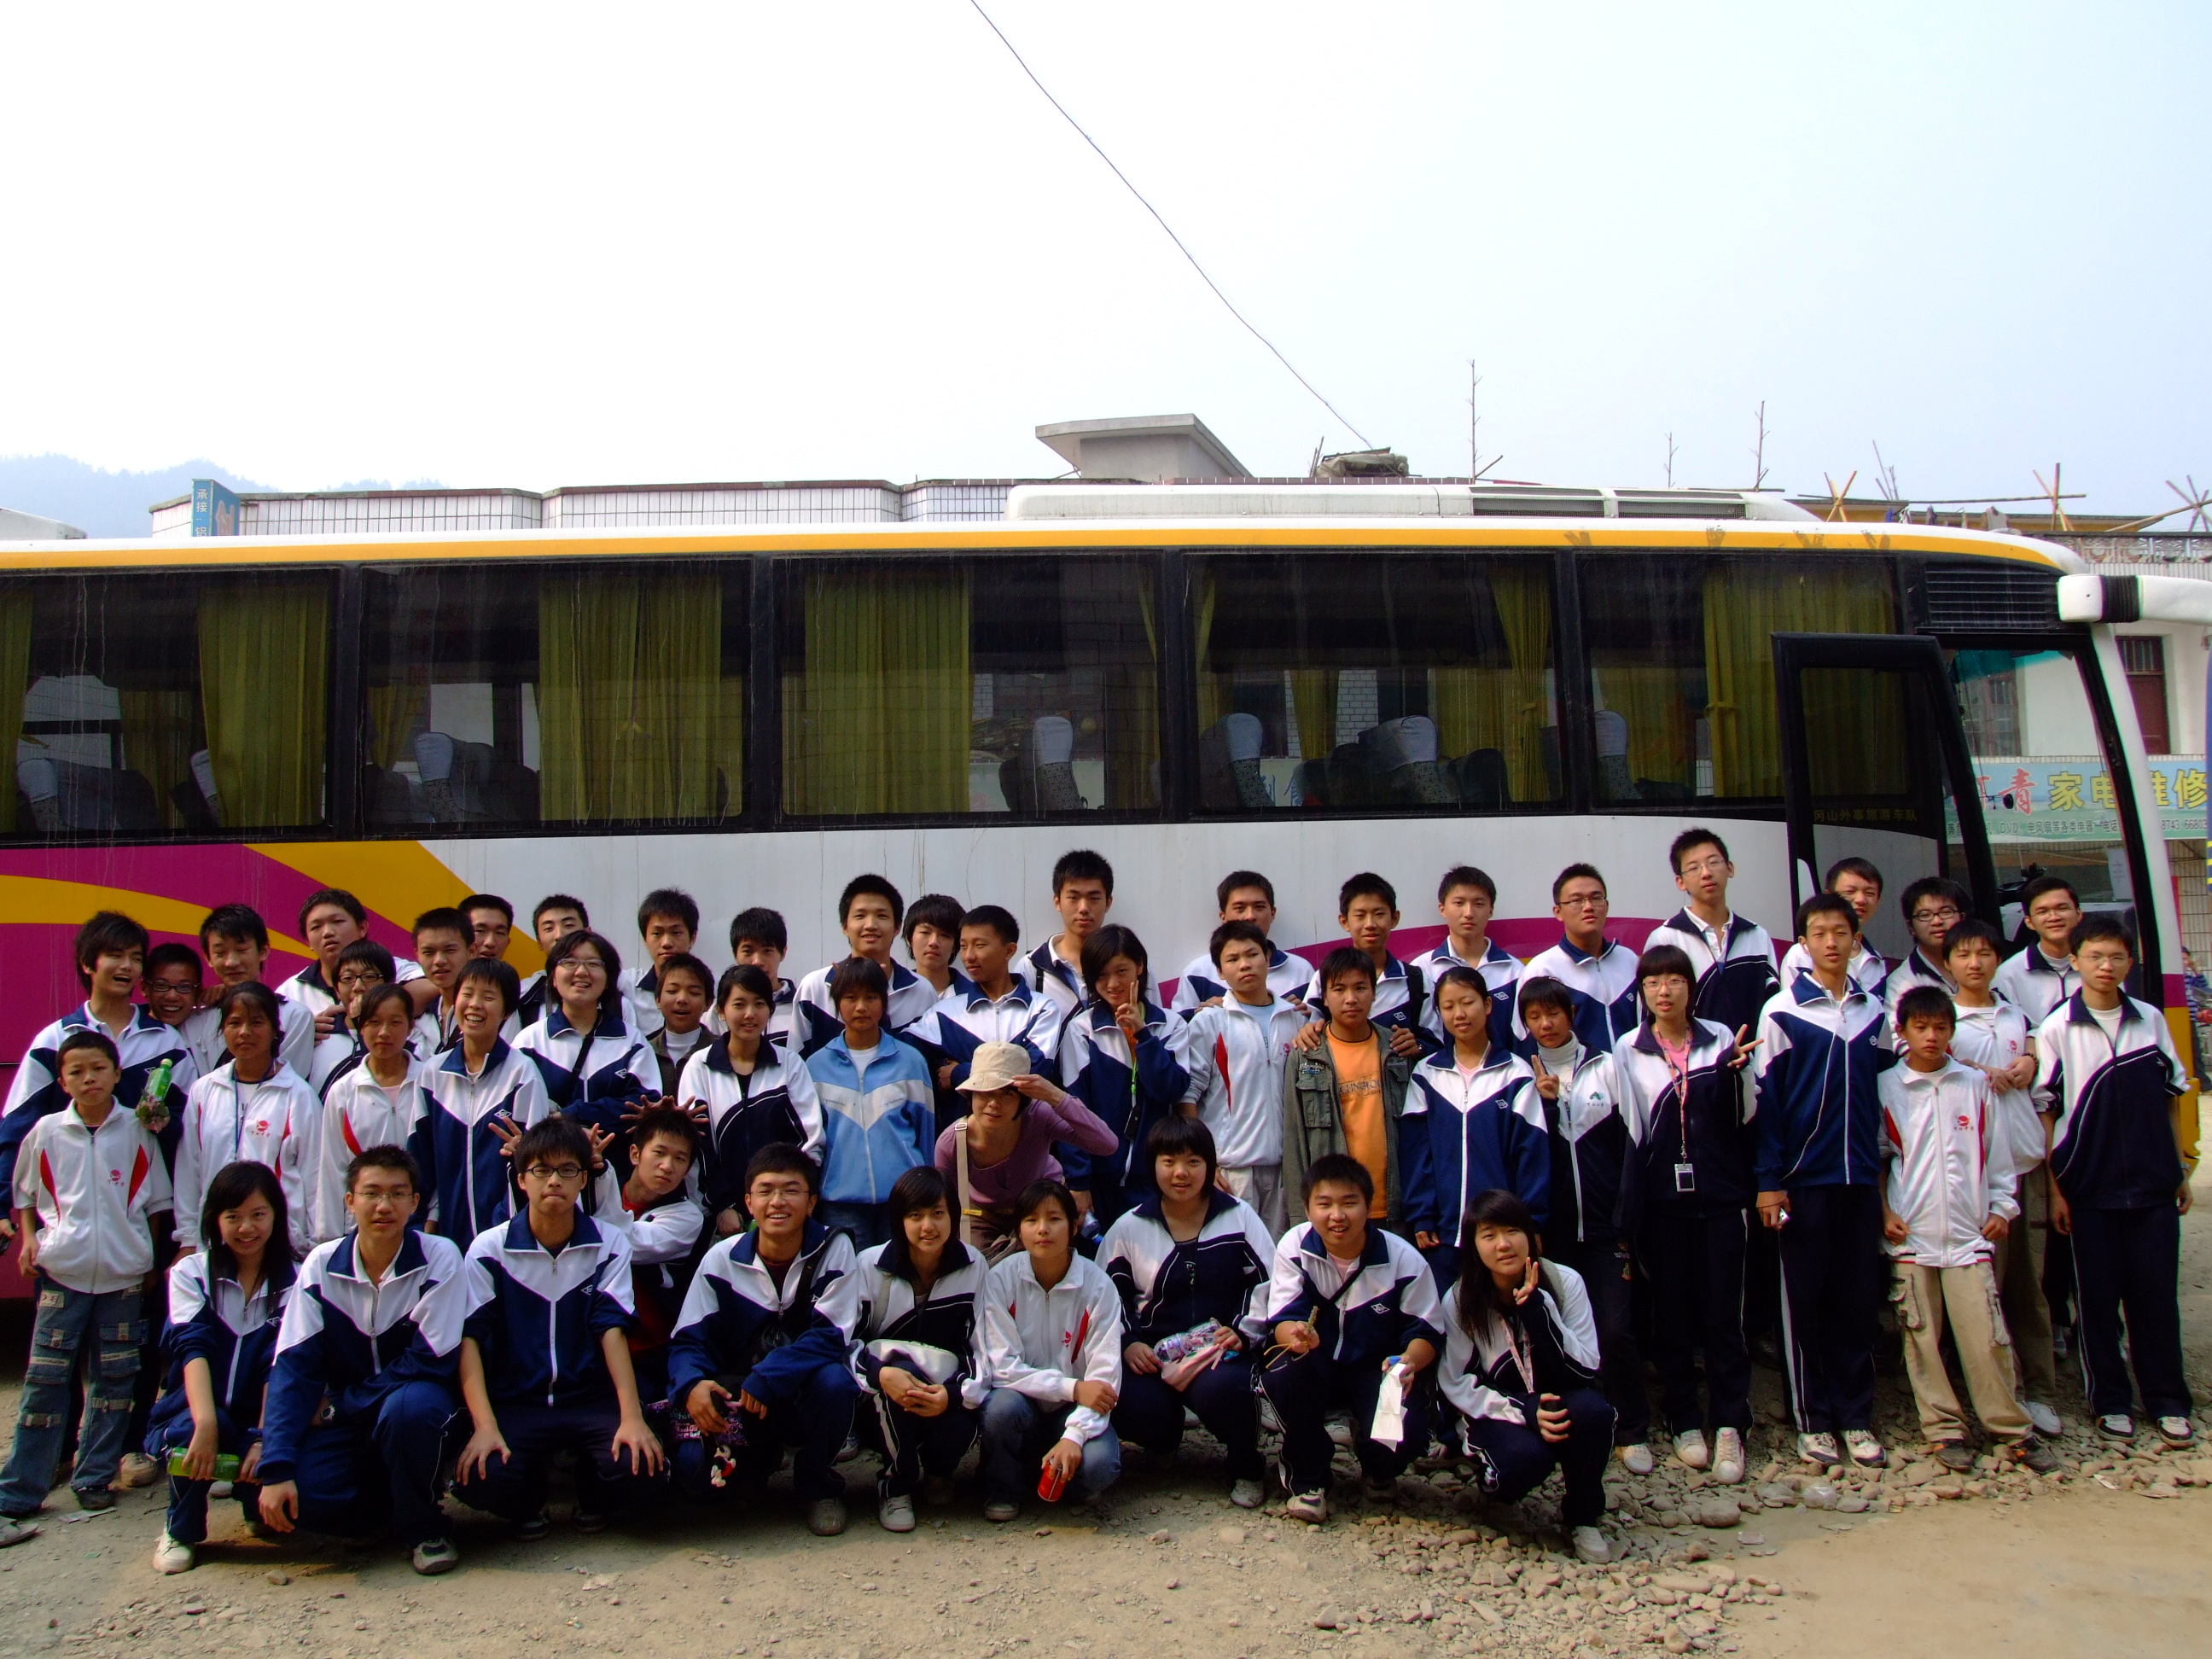

我们不会忘记大山，
大山不会忘记我们···

